Slide 1
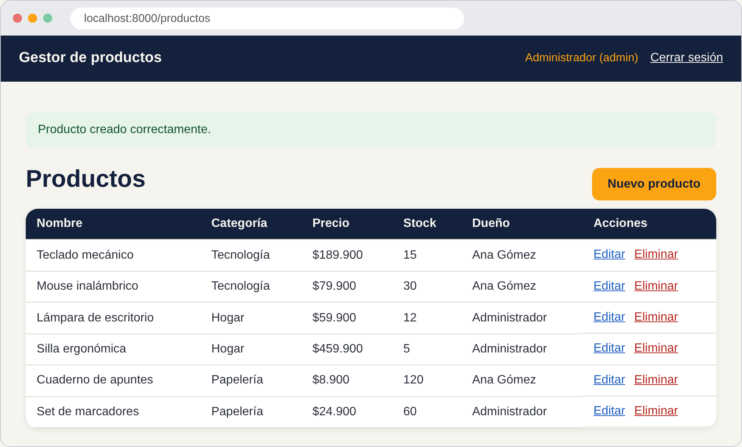
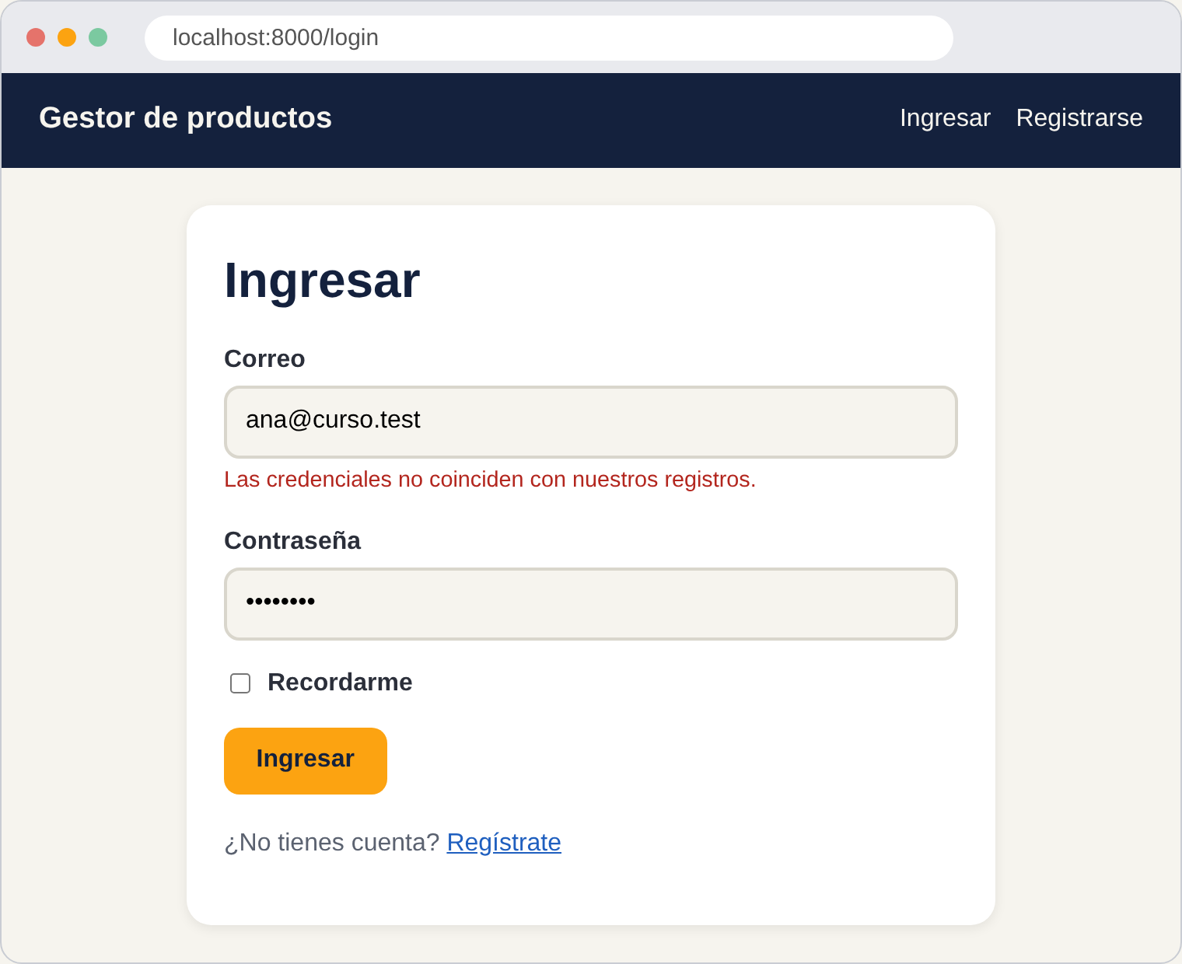
Backend
MÓDULO 5 · SEMANA 7 · TRES CLASES DE 2 HORAS
Servidor, base de datos y autenticación con PHP y Laravel
Clase 14: servidor y rutas
Clase 15: base de datos y CRUD
Clase 16: autenticación y seguridad
Notes:
Módulo 5: backend y base de datos con PHP y Laravel. Son tres clases de 2 horas (clases 14, 15 y 16). El proyecto es un gestor de productos con usuarios, login y permisos.

Slide 2
Agenda de las tres clases
Clase 14 · servidor y rutas
Clase 15 · base de datos y CRUD
Clase 16 · autenticación y seguridad
Bienvenida
0:00–0:05
Repaso
0:00–0:10
Repaso
0:00–0:10
Explicación
0:05–0:40
Explicación
0:10–0:45
Explicación
0:10–0:45
Práctica
0:40–1:50
Práctica
0:45–1:55
Práctica
0:45–1:55
Cierre
1:50–2:00
Cierre
1:55–2:00
Entrega
1:55–2:00
Notes:
Cada clase dura 2 horas: 35 minutos de explicación y 70 de práctica. El resto es bienvenida, repaso y cierre.

Slide 3






Qué vas a poder hacer al terminar
Explicar qué es un framework y cómo se organiza una petición
Instalar Laravel y moverte por la estructura de carpetas
Crear rutas, controladores y vistas con plantillas Blade
Diseñar tablas relacionadas y escribir SQL básico
Hacer un CRUD con migraciones, modelos y relaciones
Proteger la aplicación: sesiones, validación, hash, CSRF y permisos
Notes:
Seis resultados de aprendizaje. Se evalúan con el entregable: aplicación con CRUD, base de datos y login funcionando en local.

Slide 4
Clase 14
CLASE 14 · 2 HORAS
1
Qué es un framework y el patrón MVC
2
Instalación y estructura de Laravel
Servidor y rutas
3
Rutas, controladores y vistas Blade
Notes:
Inicia la clase 14.

Slide 5
Qué problema resuelve un framework
Sin framework
Con framework
Cada página es un archivo PHP suelto
Todas las rutas en un solo lugar
Validación y seguridad escritas a mano
Validación, sesiones y CSRF incluidos
Consultas SQL mezcladas con el HTML
Capas separadas: modelo, vista y controlador
Cada proyecto con su propia estructura
Estructura común, fácil de mantener
El curso usa PHP y Laravel. Con Node y Express la estructura del módulo es la misma.
Notes:
Comparar con lo que hicieron en el módulo 4: todo en el navegador. Ahora el servidor guarda y protege los datos.

Slide 6
El camino de una petición (MVC)
Navegador
Ruta
Controlador
Modelo
Base de datos
GET /productos
routes/web.php
Http/Controllers
app/Models
SQLite o MySQL
Respuesta HTML
Vista (Blade)
lo que ve la persona
resources/views
Modelo
Vista
Controlador
Habla con la base de datos.
Dibuja el HTML con los datos.
Recibe la petición y coordina.
Notes:
Seguir una petición con el dedo: navegador, ruta, controlador, modelo y base de datos; luego la vista devuelve HTML. El controlador es el director de orquesta.

Slide 7


Instalar Laravel y arrancar el servidor
# 1. Comprobar requisitos
php -v
composer -V
# 2. Crear el proyecto
composer create-project laravel/laravel gestor-productos
cd gestor-productos
# 3. Iniciar el servidor de desarrollo
php artisan serve
PHP 8.3 o superior y Composer
Laravel 13 es la versión actual.
SQLite por defecto
Un solo archivo, sin instalar un servidor de base de datos.
Para el curso: aplica el código con ./aplicar.sh (carpeta proyecto-modulo5) y sigue las clases desde ahí.
http://localhost:8000
Aquí se ve la aplicación mientras corre artisan serve.
Notes:
Verificar PHP y Composer en cada computador antes de empezar. Laravel 13 pide PHP 8.3 o superior; el código del curso funciona en Laravel 11, 12 y 13. Confirmar siempre en laravel.com/docs.

Slide 8
Estructura de carpetas
gestor-productos/
├── app/
│ ├── Http/Controllers/ ← lógica
│ ├── Models/ ← datos
│ └── Policies/ ← permisos
├── database/
│ ├── migrations/ ← tablas
│ └── seeders/ ← datos de prueba
├── public/ ← único directorio web
├── resources/views/ ← plantillas Blade
├── routes/web.php ← URLs
├── tests/
├── .env ← configuración secreta
└── artisan ← línea de comandos
routes/
Define qué URL llama a qué código.
Controllers/
Contiene la lógica de cada acción.
Models/
Representan las tablas de la base de datos.
views/
HTML con Blade; lo que ve la persona.
.env
Claves y base de datos. Nunca se sube a GitHub.
Notes:
Recorrer las carpetas en VS Code. Lo importante: routes, app/Http/Controllers, app/Models, resources/views, database/migrations, public y .env.

Slide 9
Rutas: qué URL llama a qué código
Verbo | Para qué
GET | Leer / mostrar
POST | Crear / enviar
PUT | Actualizar
DELETE | Eliminar
Route::get('/', function () {
return view('inicio');
});
Route::get('/hola/{nombre}', function ($nombre) {
return "Hola, $nombre";
});
Route::get('/productos', [ProductoController::class, 'index'])
->name('productos.index');
Nombrar las rutas (->name) permite usar route('productos.index') en vez de escribir la URL a mano.
php artisan route:list
Notes:
Probar cada ruta en el navegador. php artisan route:list muestra todas las rutas registradas.

Slide 10
Controladores: la lógica de cada acción
Recibe la petición
class ProductoController extends Controller
{
public function index()
{
$productos = Producto::all();
return view('productos.index', compact('productos'));
}
}
1
Pide los datos al modelo
2
php artisan make:controller ProductoController
Devuelve una vista
3
Notes:
Crear con php artisan make:controller. El controlador recibe, pide datos y devuelve una vista; no debe tener HTML.

Slide 11
Vistas con Blade
@extends('layouts.app')
@section('contenido')
<h1>Productos</h1>
@foreach ($productos as $producto)
<p>{{ $producto->nombre }}</p>
@endforeach
@endsection
Así se ve el listado de la aplicación
@extends
{{ }}
@foreach
usa un layout común
imprime y escapa el dato
repite un bloque
Notes:
Blade es el motor de plantillas de Laravel. {{ }} escapa el HTML automáticamente (protege contra XSS). Los @ son directivas.

Slide 12
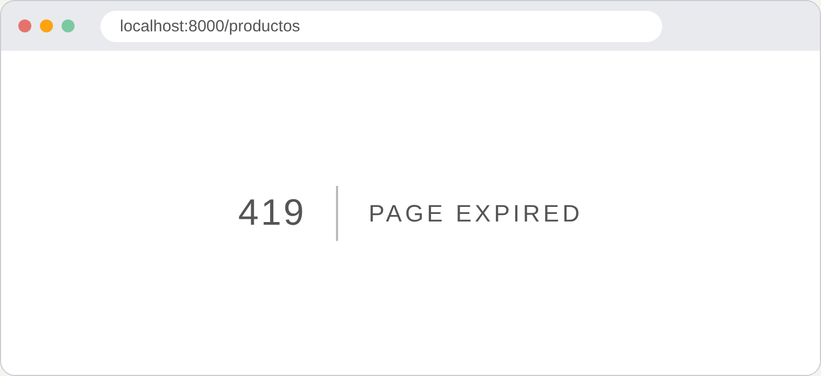
Formularios: GET, POST y el token CSRF
<form action="{{ route('productos.store') }}" method="POST">
@csrf
<input type="text" name="nombre">
<button type="submit">Guardar</button>
</form>
Un POST sin @csrf se rechaza con 419 Page Expired.
GET /productos/create
muestra el formulario
POST /productos
recibe los datos y guarda
El token liga el formulario a la sesión de quien lo cargó. Lo vemos a fondo en la clase 16.
Notes:
Mostrar el formulario con GET y enviarlo con POST. Quitar @csrf en vivo para provocar el error 419.

Slide 13

Práctica guiada · Clase 14 (70 min)
10 min
10 min
15 min
1. Instalar y arrancar
2. Recorrer la estructura
3. Ruta con parámetro
composer create-project y artisan serve
encontrar routes, views y .env
GET /hola/{nombre}
15 min
10 min
10 min
4. Controlador y vista
5. Formulario POST
6. Revisión
index con @foreach
con @csrf y una ruta POST
route:list y errores comunes
Notes:
Los estudiantes crean el proyecto, una ruta, un controlador, una vista y un formulario. El docente recorre el salón y atiende los errores de instalación primero.

Slide 14
Errores comunes de la clase 14
✕
419 Page Expired
TAREA
Falta @csrf en el formulario
Crear la ruta, el controlador y la vista de productos con una lista de ejemplo, y un formulario que envíe por POST.
✕
404 o View not found
Nombre de ruta o vista mal escrito
✕
Cambié el .env y nada cambió
Reiniciar php artisan serve
Para la clase 15
Repasa qué es una tabla, una fila y una clave primaria.
✕
Lógica dentro de la ruta
Moverla a un controlador
Notes:
Cada error tiene un mensaje de Laravel muy claro: leer el mensaje completo antes de buscar la solución.

Slide 15
Clase 15
CLASE 15 · 2 HORAS
1
Modelo relacional y SQL básico
2
Migraciones, modelos y relaciones
Base de datos y CRUD
3
CRUD completo con Route::resource
Notes:
Inicia la clase 15. Repasar la tarea.

Slide 16
Modelo relacional: tablas, filas y claves
categorias
productos
users
1
1
id
PK
id
PK
id
PK
nombre
nombre
name
created_at
precio
email
stock
password
N
categoria_id
FK
role
user_id
FK
N
PK
Clave primaria: identifica cada fila
FK
Clave foránea: apunta a otra tabla
1 a N
Una categoría tiene muchos productos
Notes:
Una tabla es una colección de filas; la clave primaria identifica cada fila; la clave foránea apunta a otra tabla. Dibujar el diagrama en el tablero.

Slide 17
SQL básico y su equivalente en Eloquent
Leer
Crear
SQL
SQL
SELECT * FROM productos WHERE stock < 10;
INSERT INTO productos (nombre, precio) VALUES ('Lámpara', 59900);
Eloquent
Eloquent
Producto::where('stock', '<', 10)->get();
Producto::create([...]);
Actualizar
Eliminar
SQL
SQL
UPDATE productos SET stock = 20 WHERE id = 3;
DELETE FROM productos WHERE id = 3;
Eloquent
Eloquent
$producto->update(['stock' => 20]);
$producto->delete();
Notes:
Mostrar primero el SQL y luego cómo Eloquent lo escribe por nosotros. En tinker se pueden probar las dos formas.

Slide 18
Migraciones: el control de versiones de la base de datos
Comando | Qué hace
make:migration | crea el archivo
migrate | aplica las pendientes
migrate:rollback | deshace el último lote
migrate:fresh --seed | recrea todo con datos
Schema::create('productos', function (Blueprint $table) {
$table->id();
$table->string('nombre', 120);
$table->text('descripcion')->nullable();
$table->decimal('precio', 10, 2);
$table->unsignedInteger('stock')->default(0);
$table->foreignId('categoria_id')->constrained('categorias');
$table->foreignId('user_id')->constrained();
$table->timestamps();
});
Todos con php artisan. Una migración nueva para cada cambio, no editar las viejas.
Notes:
Cada cambio de la base de datos es un archivo. Así todo el equipo tiene las mismas tablas. Nunca editar una migración ya ejecutada en producción.

Slide 19
Modelos Eloquent
class Producto extends Model
{
protected $table = 'productos';
protected $fillable = [
'nombre', 'descripcion', 'precio',
'stock', 'categoria_id', 'user_id',
];
public function categoria(): BelongsTo
{
return $this->belongsTo(Categoria::class);
}
}
$fillable
Lista blanca de campos asignables. Evita la asignación masiva peligrosa.
Relaciones
belongsTo y hasMany conectan los modelos.
-m
php artisan make:model Producto -m
Crea también la migración.
Notes:
Un modelo representa una tabla. $fillable es la lista blanca de campos que se pueden asignar en masa: protege contra campos inesperados.

Slide 20
CRUD completo con Route::resource
Route::resource('productos', ProductoController::class)->except('show');
Verbo | URL | Método | Nombre de la ruta
GET | /productos | index | productos.index
GET | /productos/create | create | productos.create
POST | /productos | store | productos.store
GET | /productos/{producto}/edit | edit | productos.edit
PUT | /productos/{producto} | update | productos.update
DELETE | /productos/{producto} | destroy | productos.destroy
Los formularios HTML solo envían GET y POST: para PUT y DELETE se agrega @method('PUT') dentro del formulario.
Notes:
Una sola línea registra las siete rutas del CRUD (aquí seis, sin show). Mostrar el resultado con route:list.

Slide 21
El controlador del CRUD
public function index()
{
$productos = Producto::with(['categoria', 'usuario'])
->latest()->paginate(10);
return view('productos.index', compact('productos'));
}
public function store(ProductoRequest $request)
{
Producto::create($request->validated()
+ ['user_id' => $request->user()->id]);
return redirect()->route('productos.index');
}
public function destroy(Producto $producto)
{
$producto->delete();
return redirect()->route('productos.index');
}
create / update
guardan con asignación masiva
paginate(10)
divide el listado en páginas
redirect()->with()
vuelve con un mensaje de éxito
Notes:
validated() devuelve solo los campos que pasaron las reglas. paginate() divide el listado en páginas. with() carga las relaciones de una vez.

Slide 22
Relaciones uno a muchos
Categoria
Producto
public function productos(): HasMany
{
return $this->hasMany(Producto::class);
}
public function categoria(): BelongsTo
{
return $this->belongsTo(Categoria::class);
}
$producto->categoria->nombre; // la categoría de un producto
$categoria->productos; // todos sus productos
Producto::with('categoria')->get(); // evita N+1
N+1
Sin with(), mostrar 100 productos hace 101 consultas.
with()
Carga la relación con una sola consulta adicional.
Notes:
Una categoría tiene muchos productos y un producto pertenece a una categoría. with() evita el problema N+1: una consulta por cada fila.

Slide 23
Seeders y Tinker
Categoria::create(['nombre' => 'Tecnología']);
Producto::create([
'nombre' => 'Teclado mecánico',
'precio' => 189900,
'stock' => 15,
'categoria_id' => 1,
'user_id' => 2,
]);
php artisan migrate:fresh --seed
php artisan tinker
>>> Producto::count()
>>> Producto::where('stock', '<', 10)->get()
>>> Categoria::first()->productos
migrate:fresh borra todas las tablas y las vuelve a crear: úsalo solo en desarrollo.
Notes:
Los seeders crean datos de prueba repetibles. Tinker es una consola para probar el código de la aplicación sin abrir el navegador.

Slide 24
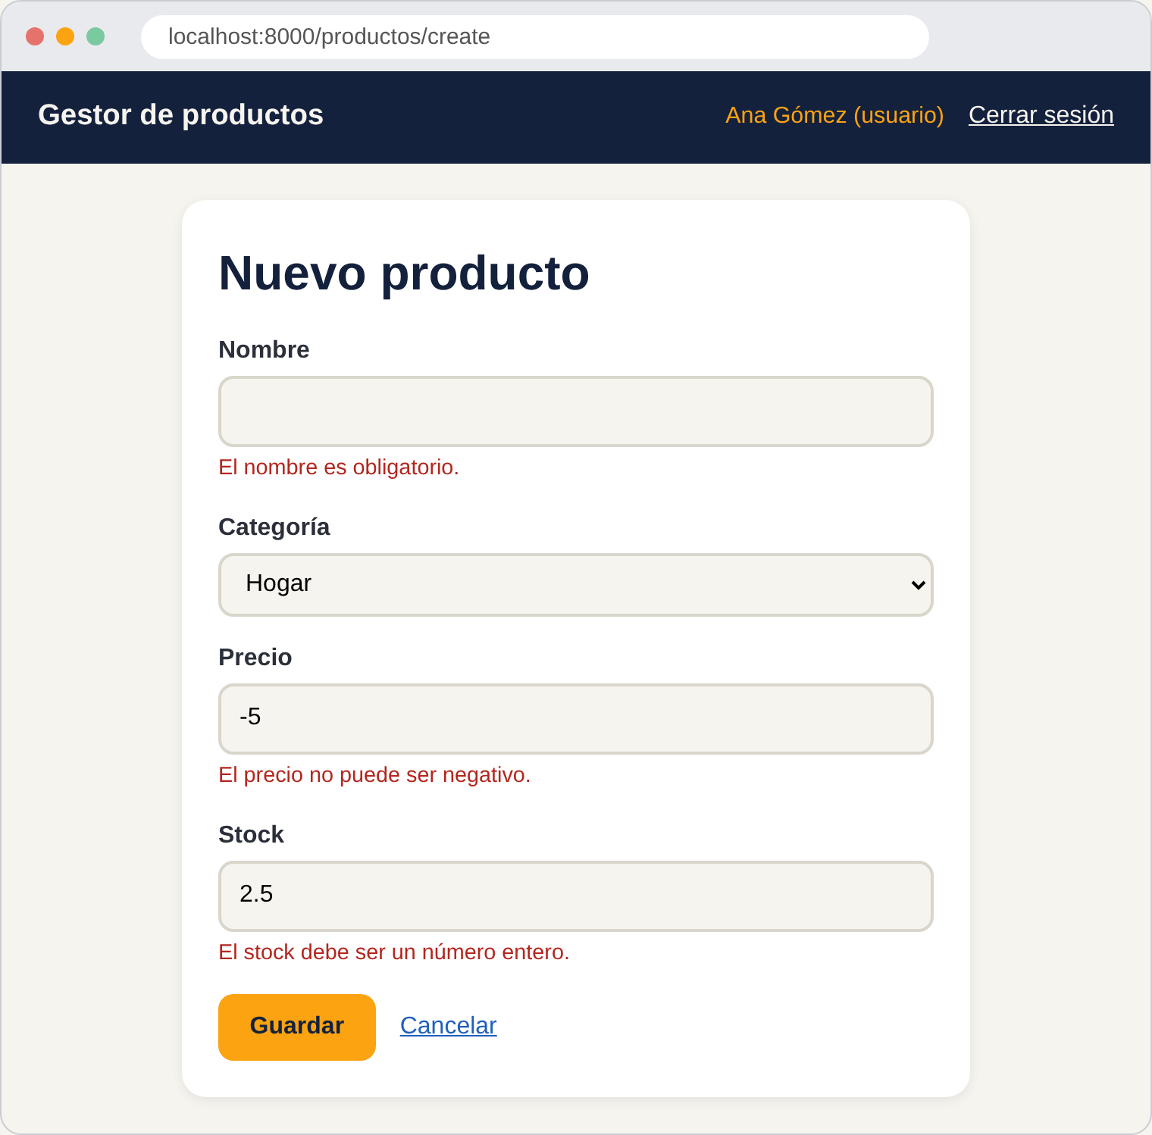
Formularios del CRUD: old() y @error
<label for="precio">Precio</label>
<input type="number" id="precio" name="precio"
value="{{ old('precio', $producto->precio) }}">
@error('precio')
<p class="error">{{ $message }}</p>
@enderror
<form method="POST"
action="{{ route('productos.update', $producto) }}">
@csrf
@method('PUT')
old()
@error
@method
conserva lo escrito
muestra el mensaje
PUT o DELETE
Notes:
old() conserva lo que la persona escribió cuando hay errores. @error muestra el mensaje bajo el campo.

Slide 25

Práctica guiada · Clase 15 (70 min)
15 min
10 min
10 min
1. Migraciones
2. Modelos y relaciones
3. Seeder
categorias y productos con claves foráneas
fillable, belongsTo y hasMany
categorías y productos de prueba
15 min
15 min
5 min
4. Rutas e index
5. Crear y editar
6. Eliminar y revisar
listado con with() y paginate()
formularios con old() y @error
@method('DELETE') y mensajes
Notes:
Los estudiantes construyen el CRUD de productos con categorías. Revisar que cada migración corra antes de pasar a los modelos.

Slide 26
Errores comunes de la clase 15
✕
Campo no guardado
TAREA
Falta en $fillable del modelo
Terminar el CRUD de productos y probar crear, editar y eliminar con datos válidos e inválidos.
✕
Editar una migración ya ejecutada
Crear una migración nueva o usar migrate:fresh en desarrollo
✕
El formulario no actualiza
Falta @method('PUT') o @csrf
Para la clase 16
Piensa: ¿quién debería poder editar un producto?
✕
Error de clave foránea
Orden de migraciones: la tabla padre primero
Notes:
Mass assignment: si un campo no está en $fillable, Laravel lo ignora o lanza error. Es una protección, no un fallo.

Slide 27
Clase 16
CLASE 16 · 2 HORAS
1
Registro, inicio y cierre de sesión
2
Validación, hash, CSRF, XSS y SQL injection
Autenticación y seguridad
3
Roles y permisos básicos
Notes:
Inicia la clase 16. Revisar la tarea.

Slide 28
Flujo de autenticación
1
2
3
4
5
Registro
Hash
Sesión
Protección
Salida
POST /registro valida y crea el usuario
Hash::make guarda la contraseña cifrada
Auth::login crea la sesión y regenera su ID
El middleware auth cierra las rutas
POST /logout invalida la sesión
Route::middleware('guest')->group(function () { // solo sin sesión
Route::get('/login', [AuthController::class, 'mostrarLogin'])->name('login');
Route::post('/login', [AuthController::class, 'iniciarSesion']);
});
Route::middleware('auth')->group(function () { // solo con sesión
Route::resource('productos', ProductoController::class);
});
Notes:
Seguir el recorrido de una persona: se registra, la contraseña se guarda con hash, se crea la sesión, las rutas protegidas la exigen y al final se cierra la sesión.

Slide 29
Registro e inicio de sesión
public function iniciarSesion(Request $request)
{
$credenciales = $request->validate([
'email' => ['required', 'email'],
'password' => ['required'],
]);
if (Auth::attempt($credenciales)) {
$request->session()->regenerate();
return redirect()->intended(route('productos.index'));
}
return back()->withErrors([
'email' => 'Las credenciales no coinciden.',
])->onlyInput('email');
}
El error es genérico
Notes:
Auth::attempt compara la contraseña con el hash. El mensaje de error es genérico para no revelar si el correo existe. regenerate() evita la fijación de sesión.

Slide 30
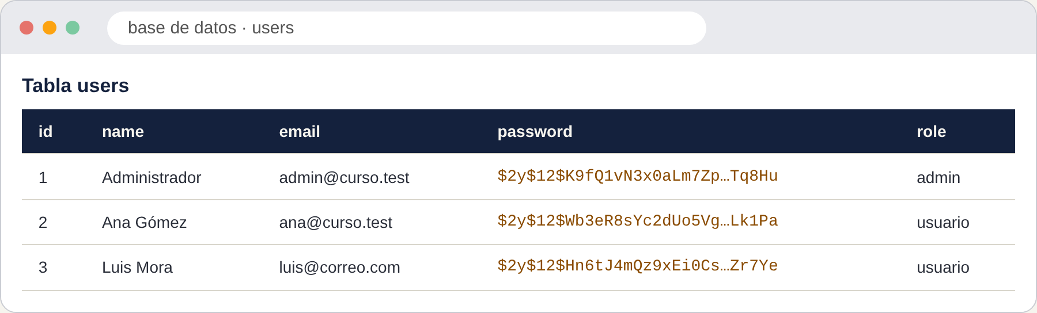
Contraseñas con hash, nunca en texto plano
Texto plano
Si se filtra la base, se filtran todas las claves.
Hash (bcrypt)
La columna password nunca guarda el texto original
No se puede revertir; se compara con Hash::check.
Hash::make($clave); // guardar
Hash::check($clave, $hash); // verificar al iniciar sesión
El hash lleva “sal”: la misma contraseña produce hashes distintos en cada usuario.
Notes:
Si alguien roba la base de datos con texto plano, tiene todas las claves. Con hash (bcrypt) no puede revertirlo; solo comparar con Hash::check.

Slide 31
Validación en el servidor
public function rules(): array
{
return [
'nombre' => ['required', 'max:120'],
'precio' => ['required', 'numeric', 'min:0'],
'stock' => ['required', 'integer', 'min:0'],
'categoria_id' => ['required', 'exists:categorias,id'],
];
}
El navegador no basta
required y type="email" se pueden saltar con F12 o con curl.
validated()
Entrega solo los campos que pasaron las reglas.
Prueba: quita required con F12, envía el formulario vacío y mira cómo el servidor responde igual con errores.
exists:categorias,id
Comprueba que la clave foránea sea real.
Notes:
El navegador puede saltarse con F12, curl o Postman. Toda validación importante se repite en el servidor. FormRequest saca las reglas del controlador.

Slide 32
CSRF: peticiones falsificadas
Inicias sesión en tu aplicación
<form method="POST" action="/productos">
@csrf
...
</form>
1
El navegador guarda la cookie de sesión.
Visitas un sitio malicioso
2
Contiene un formulario que apunta a tu aplicación.
El formulario se envía solo
3
El navegador adjunta tu cookie automáticamente.
Laravel revisa el token
Sin el token: 419 Page Expired.
4
Sin @csrf válido responde 419 y no ejecuta nada.
Notes:
Un sitio malicioso puede hacer que el navegador envíe una petición a tu aplicación con la cookie de sesión. El token secreto solo lo conoce tu formulario.

Slide 33

XSS: scripts inyectados en la página
Seguro: {{ }} escapa el HTML
Peligroso: {!! !!} no escapa
<td>{{ $producto->nombre }}</td>
<td>{!! $producto->nombre !!}</td>
Se muestra como texto: <script>alert('XSS')</script>
El navegador ejecuta el script del atacante.
Regla: usa siempre {{ }}. Solo usa {!! !!} con HTML que tú escribiste y que no viene de ningún usuario.
Notes:
Crear un producto con el nombre <script>alert('XSS')</script>. Con {{ }} se muestra como texto; con {!! !!} el script se ejecuta. Nunca usar {!! !!} con datos de usuarios.

Slide 34
Inyección SQL
Mal: consulta armada con texto del usuario
Bien: consulta con parámetros
$q = "' OR '1'='1";
DB::select("SELECT * FROM users
WHERE name = '$q'");
// devuelve TODOS los usuarios
DB::select(
'SELECT * FROM users WHERE name = ?',
[$q]
);
User::where('name', $q)->get();
// devuelve vacío
Eloquent y el query builder
Nunca concatenes
Valida y limita
ya usan parámetros.
variables dentro del SQL.
el tipo y la longitud de lo que llega.
Notes:
Con la consulta armada con texto del usuario, el valor ' OR '1'='1 devuelve todos los registros. Con parámetros, el valor nunca se interpreta como SQL.

Slide 35
Roles y permisos con Policies
Acción | Invitado | Usuario | Admin
Ver productos | Login | Sí | Sí
Crear | Login | Sí | Sí
Editar propios | Login | Sí | Sí
Editar ajenos | Login | 403 | Sí
class ProductoPolicy
{
public function update(User $user, Producto $p)
{
return $user->role === 'admin'
|| $p->user_id === $user->id;
}
}
// en el controlador:
Gate::authorize('update', $producto);
En Blade
Ocultar un botón no es seguridad: siempre se autoriza también en el servidor.
@can('update', $producto) muestra el botón solo a quien tiene permiso. La Policy del servidor es la que protege de verdad.
Notes:
El administrador puede todo; un usuario solo gestiona sus productos. Gate::authorize lanza 403 si la Policy dice que no. Laravel descubre ProductoPolicy automáticamente.

Slide 36


Checklist de seguridad antes de publicar
Hash de contraseñas
Validación en el servidor
CSRF
Hash::make y Hash::check.
FormRequest en cada formulario.
@csrf en todos los formularios POST.
XSS
Inyección SQL
Autorización
Usar {{ }} y no {!! !!}.
Eloquent o consultas con parámetros.
Policies y middleware auth.
Notes:
Resumen de la clase. Cada elemento tiene su demostración en docs/demos-seguridad.md.

Slide 37
Práctica guiada · Clase 16 (70 min)
20 min
10 min
15 min
1. Registro y login
2. Rutas protegidas
3. Validación
AuthController y vistas
grupos guest y auth
FormRequest con mensajes
15 min
10 min
4. Policy
5. Pruebas y demos
admin o dueño
php artisan test y demos
Notes:
Cada estudiante agrega autenticación y permisos a su CRUD. Cerrar con la prueba de las demostraciones de seguridad.

Slide 38
Entregable y rúbrica
Criterio | Qué se observa | Puntos
Rutas y controladores | Rutas nombradas, controlador por recurso | 0,8
Base de datos | Migraciones, claves foráneas y seeder | 1,0
CRUD funcionando | Crear, listar, editar y eliminar con relaciones | 1,2
Autenticación | Registro, login, logout y rutas protegidas | 1,0
Validación y seguridad | Servidor, hash, @csrf, {{ }} y Policy | 0,6
Orden del código | Nombres, estructura y README | 0,4
ENTREGABLE
Aplicación con CRUD, base de datos y login funcionando en local
5,0
puntaje máximo
Notes:
Aplicación con CRUD, base de datos y login funcionando en local. Los entregables de los módulos 1 a 5 suman el 50 % de la nota del curso.

Slide 39
Preguntas de repaso
¿Qué hace cada parte de MVC: modelo, vista y controlador?
¿Qué diferencia hay entre una clave primaria y una foránea?
1
2
¿Para qué sirve $fillable en un modelo?
¿Por qué se guarda un hash y no la contraseña?
3
4
¿Qué ataque evita @csrf y qué error aparece si falta?
¿Por qué no basta con ocultar un botón para proteger una acción?
5
6
Notes:
Usar como ticket de salida o como juego en parejas. Las respuestas están en la guía ampliada.

Slide 40
Siguiente: Git y despliegue
MÓDULO 6 · SEMANA 8
Versionar el código, publicar la aplicación y presentar el proyecto final.
Trae tu aplicación funcionando en local.
Notes:
Cierre del módulo. Recordar la fecha del entregable. Siguiente módulo: Git, despliegue y proyecto final.

